Slide 1

Тема. Конструктивна комунікація. Спілкування в групі. Доброзичливість, щирість, повага у спілкуванні. Ввічливість та чемність. Етикет
Я знаю силу слова…
Володимир Сосюра
Ми дізнаємося
Як спілкуватися з людьми?
Як виявляти доброзичливість та щирість у спілкуванні?
Чи має сучасна людина дотримуватись етикету?
Розділ II
Спілкування у житті людини

Slide 2
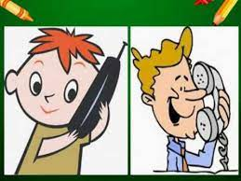
Як спілкуватися з людьми ?
Прочитай вірш Грицька Бойка «Ділові розмови».
— Здоров!
— Здоров!
— Як справи? Що робиш? — я питаю.
— Та ось по телефону З тобою розмовляю… А як у тебе справи?
— Та справи — те що треба!
— А що ти зараз робиш?
— Та от дзвоню до тебе…
Ну що ж, бувай здоровий,
Бо вже пора кінчати:
Ще ж треба подзвонити
До Роми і до Гната.
Чи можна цю телефонну розмову вважати «діловою»? Поясни чому.
Пригадай свої телефонні розмови. Про що ти розмовляєш зі своїми друзями та подругами? Чи завжди твої розмови змістовні?
Об’єднайтеся в пари і складіть діалог, який може відбуватися по телефону. Розіграйте його.

Slide 3
Граматика етики
Комунікáція (від. лат. сommunication — повідомлення, передача) — це спілкування за допомогою вербальних і невербальних засобів.
Конструктивна комунікація — комунікація, спрямована на порозуміння співрозмовників
Розглянь кластер «Навички конструктивного спілкування». Якими навичками необхідно володіти для конструктивного спілкування?
із розумінням ставитися до критики
доречно використовувати невербальні засоби спілкування
чітко висловлювати свої думки та почуття
чемно просити про послугу або допомогу
уважно слухати

Slide 4

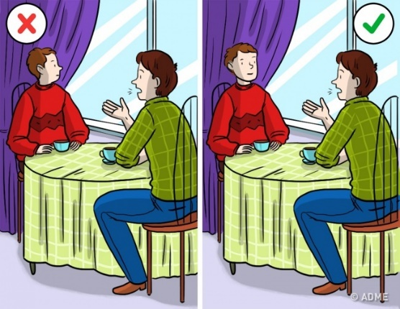
Подивися на текст «Правила конструктивного спілкування»
Скільки частин у ньому? Як називається кожна з них? Прочитай спочатку правила конструктивного спілкування для тих, хто слухає, а потім — для тих, хто говорить.
Правила конструктивного спілкування
Коли слухаєш
Вияви зацікавленість та готовність до розмови.
Слухай уважно: не перебивай, не відволікайся, не критикуй, не змінюй теми розмови.
Слухай активно: уточнюй, чи правильно ти розумієш інформацію, подавай сигнали, що ти слухаєш уважно (вживай слова «розумію», «цікаво», «чудово» або кивай головою на знак згоди тощо).
Уважно стеж за емоціями та настроєм співрозмовника/співрозмовниці.

Slide 5

Коли говориш
Намагайся, щоб тебе почули і зрозуміли.
Дотримуйся послідовності у викладі інформації.
Не переходь до нових повідомлень, коли ти не впевнений/не впевнена, що тебе зрозуміли.
Спілкуйся в атмосфері довіри, взаємної поваги, виявляй співпереживання.
Застосовуй невербальні засоби комунікації, намагайся дивитися співрозмовникові/співрозмовниці у вічі.

Slide 6
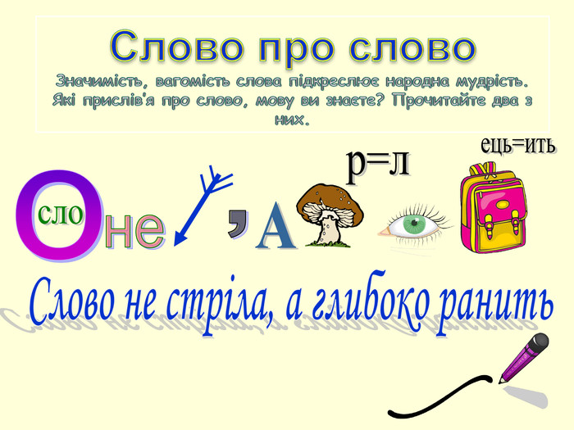

Прочитай прислів’я. Розкажи, як ти його розумієш?
Об’єднайтеся в пари. Пригадайте та розкажіть одне одному ситуації із життя, до яких підходить це прислів’я. `
Вивчіть прислів’я напам’ять.

Slide 7

Подивись анімаційний фільм «Ціна гніву». (канал «Живе телебачення», 2019). http://inform1.yakistosviti.com.ua/etyka/5-klas
Чи сподобався тобі фільм? Поясни чому. Що тебе найбільше вразило?
У чому, на твій погляд, полягає основна думка фільму? Чи погоджуєшся ти з нею ?
https://photos.app.goo.gl/x5X9PPuvfR8o6Kk36

Slide 8
Чи були у твоєму житті випадки, коли ти когось ранив/ранила словом або ображали тебе? Розкажи, що ти відчував/відчувала при цьому. Як можна запобігти обрáзам?
Запиши слово доброзичливий і розбери його за будовою. Від яких слів утворилося це слово?
Граматика етики
Доброзичливість — бажання людям добра, вияв співчуття до них та піклування про них.
Щирість — позитивна риса особистості, яка виявляється у чесності, правдивості.

Slide 9
Розглянь кластер.
Доповни його іншими якостями доброзичливої людини.
ласкавий
добрий
доброзичливий
співчутливий
прихильний

Slide 10
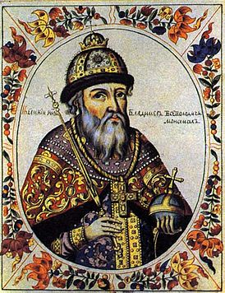
Чи має сучасна людина дотримуватись етикету?
Граматика етики
Етикéт — це правила поведінки людей у суспільстві.
Скарбничка етики
В Україні перші писемні правила поведінки було викладено у «Повчаннях дітям…» великим київським князем Володимиром Мономахом. Він писав: «У домі своїм не лінуйтеся, а за всім дивіться… Ні питтю, ні їді не потурайте, ні спанню… Брехні бережіться… Недужого одвідайте… І чоловіка не миніть, не привітавши».
Володимир Мономах (1053–1125)

Slide 11
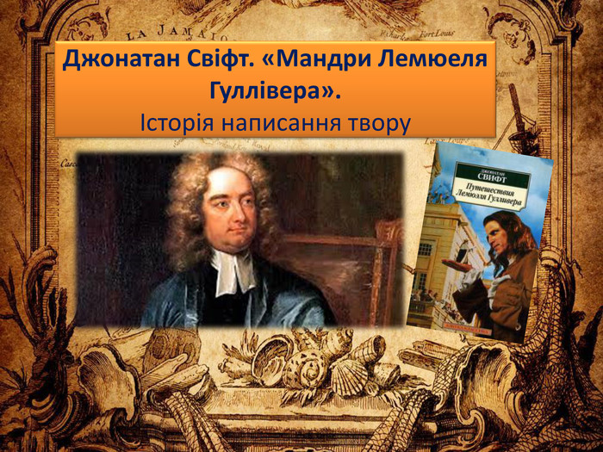
Продовж речення: Добрими манерами володіє той, хто…
Обговори свою відповідь з однокласниками та однокласницями.
Прочитай матеріал рубрики «Скарбничка етики» і дізнайся, як це речення продовжив Джонатан Свіфт
Скарбничка етики
Ірландський письменник Джонатан Свіфт — автор усесвітньовідомих «Мандрів Гуллівера» — писав: «Добрими манерами володіє той, хто найменшу кількість людей ставить у незручне становище».
Джонатан Свіфт
(1667–1745)

Slide 12
Знайди і прочитай прислів'я.
Поясни, як ти розумієш кожне з них.
СПІВАТИ добре КРАСНО Красне ЛАСКАВІ Гостре СЛОВА — СЛОВЕЧКО разом, а говорити окремо. коле СЕРДЕЧКО. говорить, а слухати НІЧОГО. Лихо говірливому, та не добре й мовчазливому. слово — золотий ключ. весняний дощ.

Slide 13
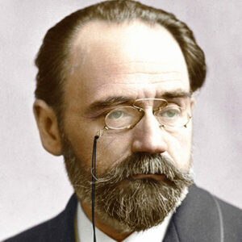
Прочитай поданий вислів.
Чи погоджуєшся ти з думкою французького письменника Еміля Золя?
Що, на твою думку, є основою людського щастя?
Свої роздуми запиши.
Основою людського щастя є доброта, відвертість і чуйність.
Еміль Золя
Емі́ль Золя́ (1840-1902)— французький письменник-натураліст, критик і політичний активіст.

Slide 14
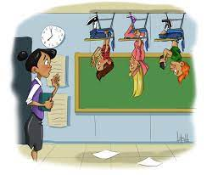
Домашнє завдання
Візьми інтерв’ю в батьків або в іншіх рідних людей та з’ясуй:
які засоби комунікації вони використовували, коли були твого віку;
як спілкувалися з рідними, знайомими, друзями та подругами;
як вітали одне одного зі святами.
Сформулюй не менше п’яти запитань для інтерв’ю. Відповіді запиши. Підготуй на основі відповідей повідомлення про те, як спілкувалися колись твої рідні.
Перевернутий клас

Slide 15

За підручником:
Людмила Давидюк, Анжела Мельник Київ Видавничий дім «Освіта» 2022 Підручник для 5 класу закладів загальної середньої освіти Етика Рекомендовано Міністерством освіти і науки України

